Slide 1

Smart LPWAN Farm
จัดทำโดย นายเจษฎากร เกิดหนู รหัสนักศึกษา 5835512119
1

Slide 2
หัวข้อการนำเสนอ
รายละเอียดการดำเนินงาน
เป้าหมายที่คาดว่าจะดำเนินการ
สรุปผลการทำโครงงาน
1

Slide 3
รายละเอียดการดำเนินงาน
Flow Chart
network
ทิศทางข้อมูล
จุดเด่น
ปัญหาและอุปสรรค
เป้าหมายที่คาดว่าจะดำเนินการต่อ

Slide 4
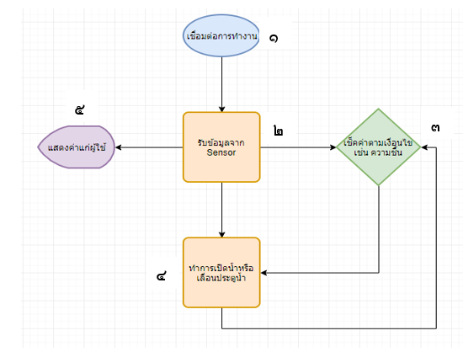
Flow Chart
1

Slide 5
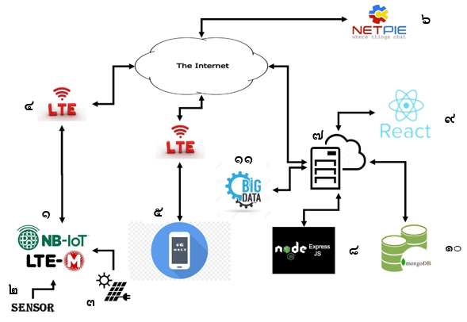
network
2

Slide 6
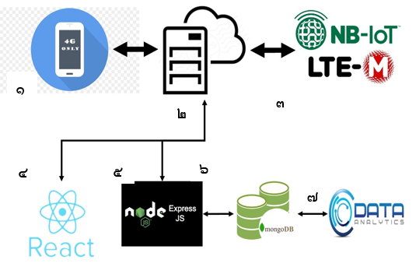
ทิศทางข้อมูล
3

Slide 7
จุดเด่นของโครงงานนี้
โครงงาน เรื่อง | โครงงานของผู้จัดทำ | โครงงานอื่น
การเชื่อมต่อ (Network connection) | ใข้ Narrow Band หรือ LTE ในช่วงของ Guard Band ทำให้ครอบคลุมเท่าสัญญาณโทรศัพท์ | ใช้ WiFi ทำให้ต้องอยู่แค่ในบริเวณจำกัด
แหล่งพลังงาน (Energy saving) | ใช้ Solar Cell ทำให้ใช้ได้โดยไม่ต้องใช้แหล่งจ่ายอื่น ๆ | ใช้แบตเตอรี่ หรือ พลังงานจากแหล่งจ่าย มีระยะทางจำกัดเนื่องจากต้องเชื่อมต่อสายไฟทุกจุด
การติดตั้ง (Installation/Deployment) | สามารถติดตั้งได้ง่ายและรวดเร็วเพียงแต่ใช้กล่องติดตั้งที่เรามีให้ ไม่ต้องConfigure WIFI หรือต่อแหล่งพลังงานเพิ่มเติม | ต้องตั้งค่า WiFi และ password ทำให้ติดตั้ง และการเคลื่อนย้ายใช้ระยะเวลาที่1นาน
การสั่งงาน (Command) | สามารถเข้าถึงพร้อมสั่งงานได้ทันที และครอบคลุมในทุกอุปกรณ์ที่มี Browser | ถ้าใช้งานแอพพลิเคชั่นในโทรศัพท์ อาจทำให้ไม่ครอบคลุมทุกอุปกรณ์
โพรไฟล์ (Data analytic/profile) | มีการเรียนรู้และบันทึการทำงานเพื่อวิเคราะห์หาผลลัพธ์ของการทำงานที่ดีที่สุดเพื่อใช้เป็นโพรไฟล์สำหรับการปลูกพืชชนิดเดียวกันในที่อื่น ๆ ต่อไป ลดเวลาในการตั้งค่าการช้าน | ไม่มี หรือ หาได้ยาก มีราคาสูง
4

Slide 8
BATTERRY
5

Slide 9
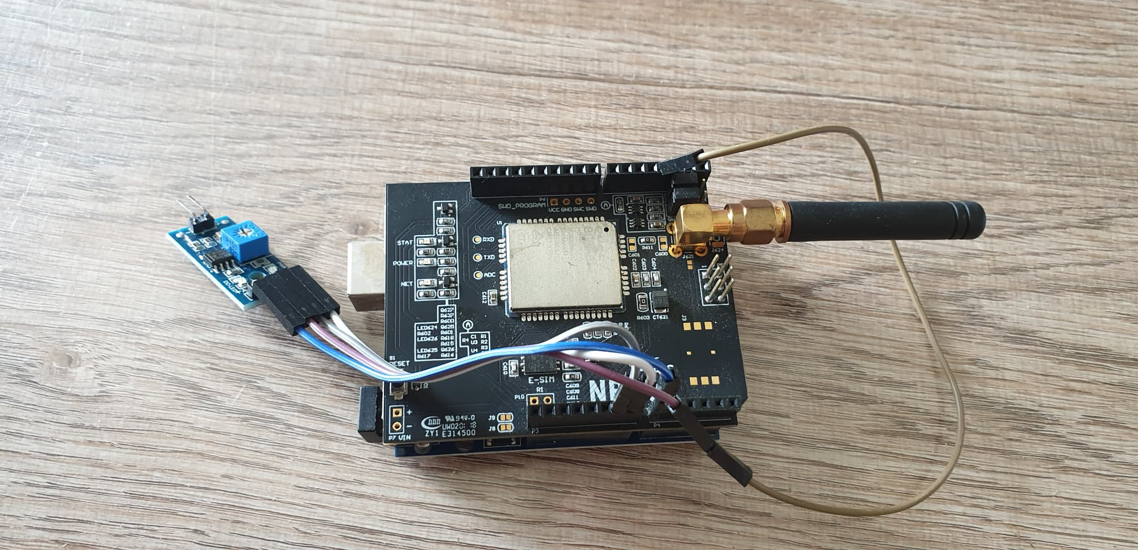
AnaLOG IN
6

Slide 10
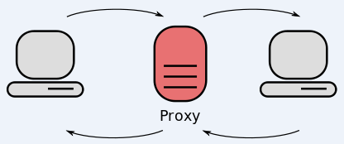
Proxy Server
USER
NB-IoT
7

Slide 11
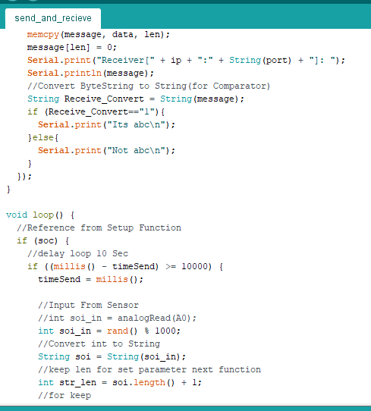
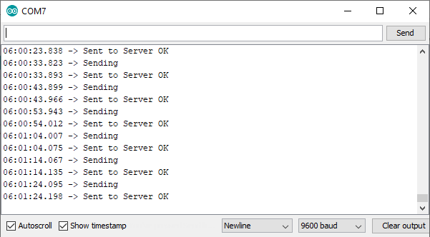
8

Slide 12
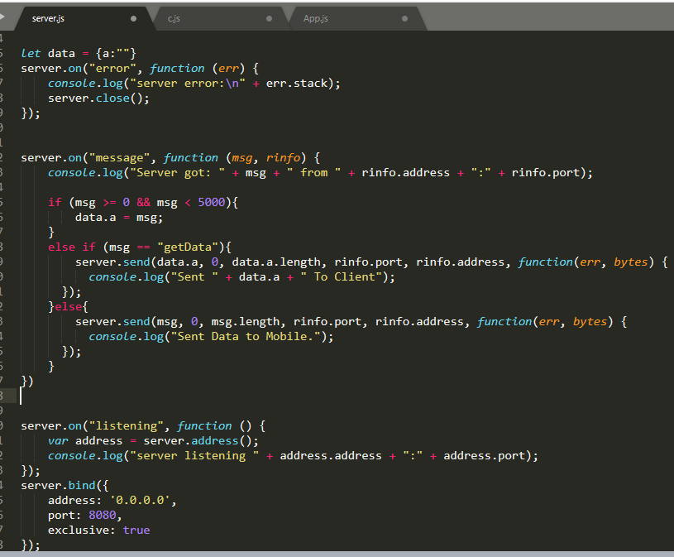
9

Slide 13
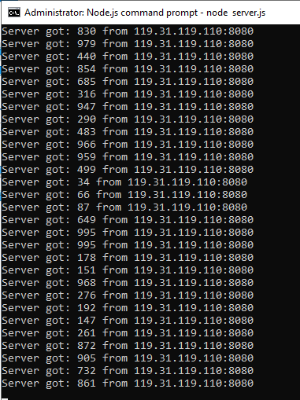
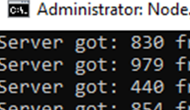
Proxy server
10

Slide 14
ปัญหาและอุปสรรค
Life cycle react กับระบบ socketio อาจใช้งานด้วยกันยาก
การส่งข้อมูลจาก backend ไปสู่ nb-iot ต้องใช้ buffer ทำให้ต้องใช้ตัวอักษรสั้น ๆ เนื่องจากหน่วยความจำน้อย
มีปัญหาเรื่องระบบ firewall
เรื่องพลังงานในช่วยแดดอ่อน
11

Slide 15
เป้าหมายที่คาดว่าจะดำเนินการต่อ
มีความง่ายต่อการใช้งาน
ทำหน้า UX/UI ให้สวยงาม
เชื่อมต่อและใช้คำสั่งต่าง ๆ ในแอพพลิเคชั่นมากขึ้น
นำ Machiene learning มาใช้งาน
12

Slide 16
สรุปผลการทำโครงงาน
มีระบบที่เป็นพื้นฐานเขียนเองทำให้ง่ายต่อการปรับแต่ง
ออกแบบหน้าตาการใช้งานคร่าว ๆ
จัดทำโมเดลกล่องแบบ
13

Slide 17
นายเจษฎากร เกิดหนู
5835512119
ภาควิชาวิศวกรรมคอมพิวเตอร์ คณะวิศวกรรมศาสตร์ มหาวิทยาลับสงขลานครินทร์ วิทยาเขตภูเก็ต
14

